Slide 1
DADOS ATUALIZADOS E PERSPECTIVAS
Diretoria de Avaliação da Educação Superior - DAES
Coordenação-Geral de Avaliação dos Cursos de Graduação e Instituições de Ensino Superior
Brasília | DF | Junho de 2022

Slide 2
NÚMEROS ATUALIZADOS

Slide 3
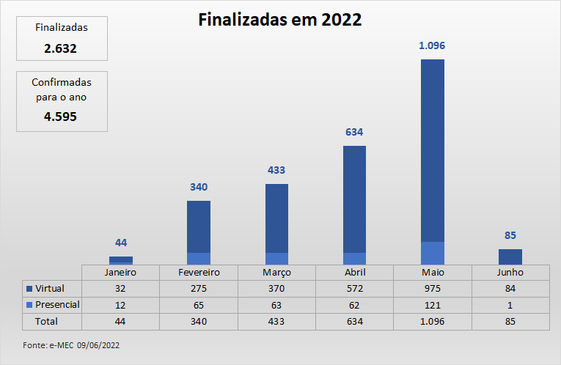
Cenário Atual

Slide 4
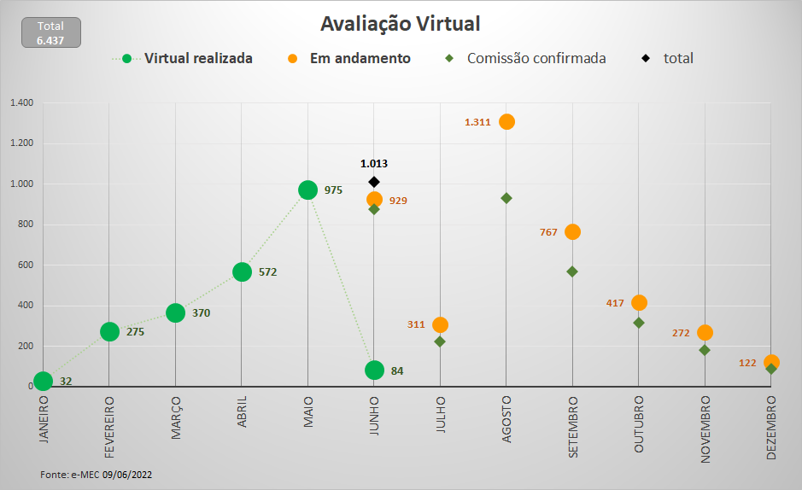
Andamento designações virtuais

Slide 5
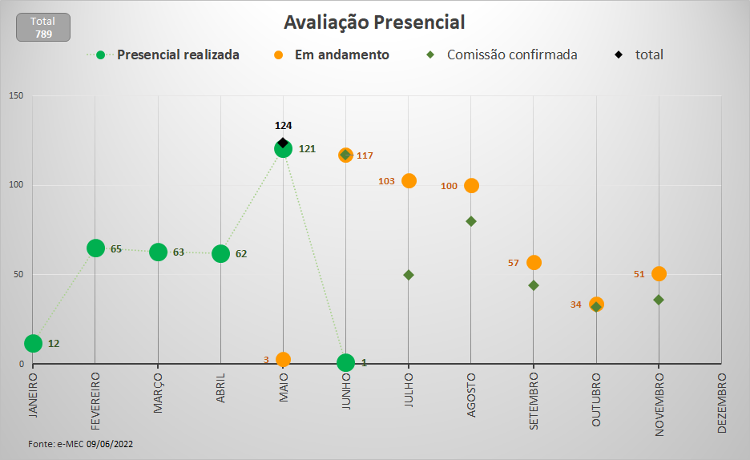
Andamento designações presenciais

Slide 6
Estoque de avaliações Força-Tarefa (FT) – Presenciais de saúde (02/03 a 18/03)
Aumento/estabilização/decréscimo de ‘em designação’; aumento de ‘finalização’; decréscimo de ‘etapa inicial’
Incluídas avaliações que em 02/03/22 estavam em etapa IES (preenchimento FE)
302 comissões ‘confirmadas’ ou ‘em passagem’.
Fonte: Elaborado por Daes/Inep com base em dados dos sistemas Inepdata/e-MEC – Posição 08/06/2022.

Slide 7
Visitas Canceladas
Solicitante do cancelamento | Quantidade
AVALIADOR | 84
IES | 418
INEP | 314
Total Geral | 816
Fonte: DAES/INEP. Situação em 07.06.2022

Slide 8
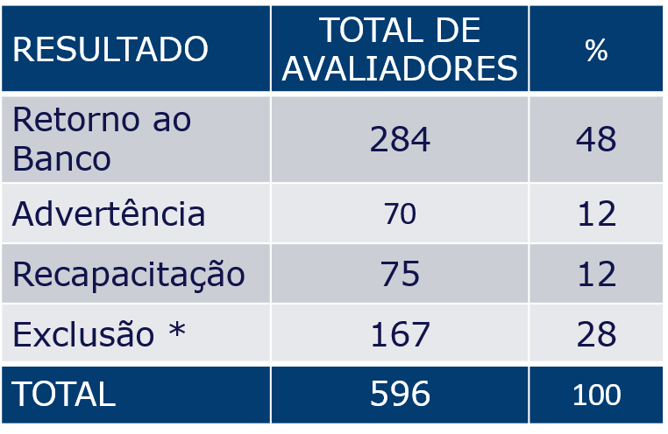
Avaliação da conduta ética dos avaliadores
QUANTIDADE DE PROCESSOS | TOTAL
PROCESSOS 2017 | 11
PROCESSOS 2018 | 29
PROCESSOS 2019 | 82
PROCESSOS 2020 | 117
PROCESSOS 2021 | 124
PROCESSOS 2022 | 118
TOTAL EM JUNHO 2022 | 481
SITUAÇÃO DOS PROCESSOS | TOTAL
Distribuídos para análise | 187
Não distribuídos | 2
Finalizados | 292
TOTAL | 481
Fonte: DAES/INEP. Situação em 07.06.2022

Slide 9
Avaliação da conduta ética dos avaliadores – Motivos da exclusão *
TIPOS DE EXCLUSÃO | TOTAL DE AVALIADORES
Denúncia | 5
Descumprimento de regras do BASis | 142
À pedido | 19
Falecimento | 1
TOTAL | 167
Fonte: DAES/INEP. Situação em 07.06.2022

Slide 10
Capacitações em 2022
CAPACITAÇÃO - EDITAL 73 – Em andamento
Sala | Período | Inscritos | Aprovados
CE1 | Fevereiro - Março | 95 | 12
CE2 | Fevereiro - Março | 96 | 24
CE3 | Fevereiro - Março | 97 | 28
CE4 | Fevereiro - Março | 97 | 20
CE5 | Fevereiro - Março | 104 | 20
CE6 | Abril - Maio | 129
CE7 | Abril - Maio | 129
CE8 | Abril - Maio | 129
CE9 | Abril - Maio | 130
CE10 | Abril - Maio | 132
TOTAL |  | 1138 | 104
CAPACITAÇÃO - AVALIAÇÃO VIRTUAL
Sala | Período | Inscritos | Aprovados
Avaliação Virtual 2022 | Março - Abril | 554 | 88
CAPACITAÇÃO - DUPLO PERFIL - Avaliadores de Saúde
Sala | Período | Inscritos | Capacitados
Autorização (presencial) | Março | 239 | 108
Autorização (EaD) | Março | 49 | 21
Reconhecimento (presencial) | Março | 361 | 225
Reconhecimento (EaD) | Março | 72 | 44
TOTAL |  | 721 | 398
CAPACITAÇÃO - DUPLO PERFIL - Avaliadores de Direito - Em andamento
Sala | Período | Inscritos | Capacitados
Autorização (presencial) | Maio - Junho | 35
Autorização (EaD) | Maio - Junho | 18
Reconhecimento (presencial) | Maio - Junho | 243
Reconhecimento (EaD) | Maio - Junho | 212
TOTAL |  | 508
RECAPACITAÇÃO - Em andamento
Sala | Período | Inscritos | Capacitados
CURSO | Junho - Julho | 47
INSTITUCIONAL | Junho - Julho | 2

Slide 11
Indicadores de Padrão Decisório na Avaliação
Nas avaliações de curso ou de Instituição – Conceito < 3 em qualquer um dos indicadores de padrão decisório definido pela SERES
O conceito final da Avaliação será igual a 1
Objetivos da medida:
a) Aproximar a avaliação da Regulação
b) Facilitar o entendimento da informação por parte da sociedade

Slide 12
Impacto sobre os seguintes indicadores - Portaria Normativa n.20/2017 / MEC
Instrumento Credenciamento | Instrumento Recredenciamento | Instrumento de Cursos
Presencial 2.2 - PDI 5.2 – Salas de aula 5.7 – Laboratórios 5.9 – Biblioteca EAD 2.6 – PDI 5.13 – Estrutura polos 5.14 – infraestrutura tecnológica 5.15 - infraestrutura de execução 5.17 - Tecnologias de informação 5.18 – AVA 5.7 - laboratórios | 2.6 - PDI 3.11 - Política de atendimento aos discentes 4.5 - Gestão institucional 5.2 - Salas de aula 5.13 - Estrutura de polos EaD 5.14 - Infraestrutura tecnológica 5.15 - Infraestrutura de execução e suporte 5.17 - Tecnologias de informação e comunicação 5.18 – AVA 5.7 – Laboratórios 5.9 - Bibliotecas | Presencial 1.4 - Estrutura curricular 1.5 - Conteúdos curriculares EAD 1.4 - Estrutura curricular 1.5 - Conteúdos curriculares 1.6 – Metodologia 1.16 – TIC 1.17 - AVA

Slide 13
NOVIDADES PARA 2022
√ Lançamento de edital para seleção de avaliadores de áreas específicas;
Elaboração de Código de Conduta Ética para IES e Avaliadores;
Manual para Instituições acessarem o Sistema e-Mec;
Melhorias no sistema da Avaliação in Loco – Automação e racionalização dos processos;
Revisão dos instrumentos de avaliação – Contribuições recebidas
Nova rodada de discussão com Conaes, SERES e CNE (13,14,15/06)
√ Sensibilização das Instituições para liberarem os avaliadores.

